Slide 1
Bases de Dados Databases
Sinopse
Wrap-up
Nuno Escudeiro – nfe@isep.ipp.pt

Slide 2
Propósito Overview
A unidade curricular Bases de Dados aborda os Sistemas de Base de Dados adequados às necessidades e objectivos das organizações; foca-se na modelação, criação e exploração de bases de dados relacionais via SQL.
Recorre a um modelo internacional colaborativo de ensino, que integra unidades congéneres no ISEP (Portugal), Hellenic Mediterranean University (Grécia), University of Maribor (Eslovénia) e University of Siegen (Alemanha).
The curricular unit Databases addresses Database Systems suited to the needs and objectives of organizations; it focuses on modeling, creating and exploring relational databases via SQL.
It implements an international collaborative teaching model, integrating counterpart units at ISEP (Portugal), Hellenic Mediterranean University (Greece), University of Maribor (Slovenia) and University of Siegen (Germany).

Slide 3
Objetivos de Aprendizagm Learning Objectives
CO1. Distinguir entre diferentes tecnologias de base de dados (BD) e a sua aplicabilidade
CO2. Desenhar BD relacionais aplicando um processo sistemático
CO3. Aplicar SQL para criar e gerir um esquema relacional, desenvolver e modificar scripts
CO4. Construir, modificar e explicar queries para consulta a uma BD
C05. Programação PL/SQL: funções, procedimentos e triggers para interação com o SGBD
CO6. Explicar a racionalidade das transações e descrever os conceitos relacionados
CO7. Criar uma BD integrada num projecto em equipa com base em requisitos funcionais e restrições
CO1. Distinguish between different database (DB) technologies and their applicability
CO2. Design relational BD following a systematic process
CO3. Apply SQL to create and manage a relational schema, develop and modify scripts
CO4. Build, modify and explain statements for querying a DB
C05. PL/SQL programming: functions, procedures and triggers to interact with the DBMS
CO6. Explain the rationale of transactions and describe related concepts
CO7. Create an integrated DB in a team project based on functional requirements and constraints

Slide 4
Programa Program
1. Conceitos Gerais de Base de Dados
1.1. Dados e sistemas de informação
1.2. Tecnologias e aplicações
1.3. Sistemas de Gestão de Base de Dados
2. Modelação de dados
2.1. Processo de desenho de modelos de dados
2.2. Modelo relacional de dados
2.3. Dependências funcionais e normalização
2.4. Integridade de dados
3. Definição e manipulação de dados
3.1. Structured Query Language (SQL)
3.2. DDL - Data Definition Language
3.3. DML - Data Manipulation Language
3.4. DCL - Data Control Language
4. Transações
4.1. Conceito e propriedades desejáveis de uma transação em persistência de dados
4.2. Acesso concorrente a dados
5. Programação de uma base de dados
5.1. Estruturais: table, index, sequence, view
5.2. Comportamentais: trigger, stored procedure, function
5.3. Dicionário de dados Oracle
1. General Database Concepts
1.1. Data and Information Systems
1.2. Technologies and Applications
1.3. Database Management Systems
2. Data Modelling
2.1. Data modelling process
2.2. Relational Data Model
2.3. Functional dependencies and normalization
2.4. Data integrity
3. Definition and manipulation of data
3.1. Structured Query Language (SQL)
3.2. DDL - Data Definition Language
3.3. DML - Data Manipulation Language
3.4. DCL - Data Control Language
4. Transactions
4.1. Database transaction concept and desirable properties
4.2. Concurrent access to data
5. Database programming
5.1. Structural: table, index, sequence, view
5.2. Behavioral: trigger, stored procedure, function
5.3. Oracle Data Dictionary

Slide 5
1. Conceitos Gerais de Base de Dados / General Database Concepts
T1
PL14, PL15
1.1. Dados e sistemas de informação
1.2. Tecnologias e aplicações
1.3. Sistemas de Gestão de Base de Dados
1.1. Data and Information Systems
1.2. Technologies and Applications
1.3. Database Management Systems

Slide 6
Dados e Sistemas de Informação Data and Information Systems
Sistema de Informação é um conceito lato que inclui, ou pode incluir, hardware, software, bases de dados, recursos informacionais e organizacionais
Um Sistema de informação é uma solução integradora dos vários recursos necessários para gerir e operar uma organização
A necessidade de persistir dados surge em Sistemas de Informação e em muitos outros contextos como, por exemplo: computação móvel, sistemas de tempo real, IA, aprendizagem máquina, jogos, robótica, indústria automóvel, web, etc
As tecnologias e as soluções de persistência de dados a implementar são condicionadas de várias formas: disponibilidade, integridade, confidencialidade, criticidade, …
Information System is a broad concept that includes, or may include, hardware, software, databases, informational and organizational resources
An Information System is a solution that integrates the various resources needed to manage and operate an organization
The need to persist data arises in Information Systems and in many other contexts, such as: mobile computing, real-time systems, AI, machine learning, games, robotics, automotive industry, web, etc.
The technologies and data persistence solutions to be implemented are conditioned in several ways: availability, integrity, confidentiality, criticality,

Slide 7
Modelação de Dados Data Modeling
Universo de discurso (UoD), domínio
Conjunto relevante das entidades do ponto de vista do “negócio”
… e dos atributos/propriedades que as descrevem/caracterizam…
Modelo
Um modelo é uma abstração, uma representação do mundo real que abstrai/esquece o que não é relevante para o problema em estudo
Um modelo deve focar-se exclusivamente no que é importante, naquilo que acrescenta valor e nada mais …
… mas não pode omitir nenhum detalhe cuja ausência comprometa o propósito do sistema
Universe of Discourse, UoD, domain
Relevant set of entities from the "business" point of view
… and the attributes/properties that describe/characterize them…
Model
A model is an abstraction, a representation of the real world that abstracts/forgets what is not relevant to the problem under study
A model should focus exclusively on what's important, what adds value and nothing else…
… but you cannot omit any details whose absence might compromises the purpose of the system

Slide 8
Modelação de Dados Data Modeling
Objetivo e funcionalidade
Um modelo de dados deve
dar resposta aos objetivos que se pretende atingir com o sistema
permitir a implementação plena da funcionalidade requerida do ponto de vista do problema/negócio e
cumprir as especificações da solução do ponto de vista tecnológico
Purpose and functionality
A data model must
respond to the goals you intend to achieve with the system
allow the full implementation of the required functionality from the point of view of the problem/business and
meet the solution's specifications from a technological point of view

Slide 9
Dados e Sistemas de Informação Data and Information Systems
O melhor modelo…
… é o modelo mais simples que consegue assegurar a implementação das especificações na sua plenitude
Para saber se um modelo é bom ou mau é necessário saber para que efeito será utilizado; o que se pretende fazer com o modelo; a que objetivos deve responder; que especificações deve respeitar; que utilidade terá
The best model…
… is the simplest model that can ensure the full implementation of the specifications
In order to know if a model is good or bad, it is necessary to know for what purpose it will be used; what is it intended for; what goals should it respond to; what specifications must be met; what use will it have

Slide 10
Tecnologia de Base de Dados (BD) e Aplicações Database (DB) Technology and Applications
Adequação Tecnologia/Propósito
Existem vários tipos/tecnologias de BD
Cada uma com as suas particularidades que são mais indicadas para determinados tipos de processamento, objetivos e exigências/necessidades
Dependendo do tipo, estrutura, modelo conceptual de dados, recursos disponíveis para a persistência e uso esperado, diferentes tecnologias serõa mais adequadas
Não se opta por uma tecnologia de BD sem primeiro analisar essas condicionantes e os recursos disponíveis
Tecnologias/Tipos BD:
Relacional (Oracle, MySQL)
Multidmensional (Dataself Analytics, SimbaProvider OLAP)
Orientada a Objetos (Objectivity/DB, ObjectStore)
Search engine (Elasticsearch, Solr)
Spatial (PostGIS, SpatiaLite)
XML (eXist-db, Sedna)
NoSQL (MongoDB, Amazon DynamoDB)
Wide Column (Cassandra, HBase)
Graph (Neo4j, InfiniteGraph)
Matching Technology/Purpose
There are several types/technologies of DB
Each one with its particularities that are best suited for certain types of processing, objectives and requirements/needs
One does not opt for a BD technology without first analyzing these conditions and the available resources
Depending on the type, structure, data model, data store, and intended use-case of your data, different systems are likely to be better suited to your needs
One does not opt for a DB technology without first analyzing these conditions and the available resources
Technology/Types of DB:
Relational (Oracle, MySQL)
Multidmensional (Dataself Analytics, SimbaProvider OLAP)
Object Oriented (Objectivity/DB, ObjectStore)
Search engine (Elasticsearch, Solr)
Spatial (PostGIS, SpatiaLite)
XML (eXist-db, Sedna)
NoSQL (MongoDB, Amazon DynamoDB)
Wide Column (Cassandra, HBase)
Graph (Neo4j, InfiniteGraph)

Slide 11
Tecnologia de Base de Dados (BD) e Aplicações Database (DB) Technology and Applications
Vantagens relacional vs não-relacional
Tecnologia madura e com bom suporte documental
A cargo de empresas bem estabelecidas no mercado
Standards SQL estão bem definidos e aceites globalmente
Existe uma base de recrutamento extensa de especialistas em SQL e SGBDR
Todos os SGBDR garantem transações ACID (Atomicidade, Consistência, Isolamento, Durabilidade)
Desvantagens
Dificuldades no tratamento de dados não-estruturados devido a restrições ao nível do schema e tipos de dados
Dificuldade no tratamento de dados complexos ou dinâmicos
Não existe uma correspondência direta entre um objeto/classe e uma tabela
A migração de um SGBDR para outro exige normalmente igualdade entre esquemas e tipos na origem e destino (schema constraint)
Advantages relational vs non-relational
Mature technologies, well-documented
Supported by established corporations
SQL standards are well-defined and commonly accepted
A large pool of qualified developers have experience with SQL and RDBMS
All RDBMS are ACID-compliant (Atomicity, Consistency, Isolation, and Durability)
Disadvantages
RDBMS don’t work well with unstructured or semi-structured data, due to schema and type constraints
Complex datasets or those containing variable-length records are generally difficult to handle
Tables may not necessarily map one-to-one with an object or class representing the same data
When migrating one RDBMS to another, schemas and types must generally be identical between source and destination tables for migration to work (schema constraint)

Slide 12
Tecnologia de Base de Dados (BD) e Aplicações Database (DB) Technology and Applications
Vantagens não-relacional vs relacional
Schema-free data models are more flexible and easier to administer
NoSQL databases are generally more horizontally scalable and fault-tolerant
Data can easily be distributed across different nodes
Desvantagens
NoSQL databases are generally less widely adopted and mature than RDBMS solutions; specific expertise is often required
There are a range of formats and constraints specific to each database type
Advantages non-relational vs relational
Schema-free data models are more flexible and easier to administer
NoSQL databases are generally more horizontally scalable and fault-tolerant
Data can easily be distributed across different nodes
Disadvantages
NoSQL databases are generally less widely adopted and mature than RDBMS solutions; specific expertise is often required
There are a range of formats and constraints specific to each database type

Slide 13
Tecnologia de Base de Dados (BD) e Aplicações Database (DB) Technology and Applications
Que base de dados devo utilizar?
Se a principal preocupação é garantir transações ACID (Atomicity, Consistency, Isolation and Durability) considerar Bases de Dados Relacionais
Se é necessário utilizar dados agregados e disponibilizar indicadores de performance, processamento analítico, business intelligence, dashboards, processamento sobre data warehouses , considerar Bases de Dados Multidimensionais
Se os dados são heterogéneos, semi-estruturados, com vários atributos não-textuais e dinâmicos (que mudam ao longo do tempo), considerar Bases de Dados NoSQL ou XML
Se o objetivo é a recuperação de informação, considerer Bases de Dados Search Engine
Se os conceitos a representar são estrurados mas requerem números muito elevados de propriedades/características (10⁵, 10⁶), considerar Bases de Dados Wide Column
Para soluções GIS e dados geo-referenciados, considerar Bases de Dados Spacial.
Which technology should I use?
If ACID (Atomicity, Consistency, Isolation and Durability) compliance is your first priority, consider using Relational Databases
If you need aggregated data and provide key performance indicators, analytic processing, business intelligence, dashboards, data warehouse processing consider using Multidimensional Databases
If your input data is particularly heterogeneous, semi-structured, having several non-textual datatypes and dynamic (evolving over time), consider using NoSQL or XML Databases
If your goal is information retrieval consider Search Engine Databases
If your data requires managing structured data that is designed to scale to a very large size, petabytes of data across thousands of commodity servers, consider using Wide Column Databases
If you need GIS features and geo-referential data, consider using Spacial Databases.
Databases ranking: https://db-engines.com/en/ranking

Slide 14
2. Modelação de dados / Data Modelling
T2, T3, T4
TP1, TP2, TP3, TP4
PL1, PL2, PL3, PL4, PL5
2.1. Processo de desenho de modelos de dados
2.2. Modelo relacional de dados
2.3. Dependências funcionais e normalização
2.4. Integridade de dados
2.1. Data modelling process
2.2. Relational Data Model
2.3. Functional dependencies and normalization
2.4. Data integrity

Slide 15
Redundância – Data redundancy
MODELO RELACIONAL DE DADOS / RELATIONAL DATA MODEL
A redundância de dados pode ter impacto negativo na qualidade dos dados armazenados, em particular ao nível da consistência:
espaco de armazenamento
inconsistência provocada por anomalias na manipulacao dos dados (insert, update, delete)
baixa redundância simplifica os processos de manipulação dos dados, reduz os erros de manipulação e reduz as necessidades de recursos computacionais.
Data redundancy can have a negative impact on the quality of stored data, particularly at the level of consistency:
storage space
inconsistency caused by anomalies in data manipulation (insert, update, delete)
low redundancy simplifies data manipulation processes, reduces manipulation errors and reduces computing resource requirements.

Slide 16
Redundância – Data redundancy
MODELO RELACIONAL DE DADOS / RELATIONAL DATA MODEL
Anomalias potenciadas por uma estrutura de dados redundante
Inserção
Pode ser necessário inserir dados não relacionados com o facto que se pretende registar por estarem indevidamente associados
Atualização
Nem todos os elementos correspondentes ao novo facto são atualizados de igual forma passando a existir diversas versões, contraditórias
Eliminação
Pode não ser possível apagar dados relativos a um determinado facto sem apagar outros que não estejam diretamente relacionados.
Anomalies arising from a redundant data structure
Insertion
It may be necessary to enter data not related to the fact that is intended to be registered because they are improperly associated
Update
Not all elements corresponding to the new fact are updated in the same way and there are several contradictory versions
Elimination
It may not be possible to delete data relating to a given fact without deleting others that are not directly related.

Slide 17
Introdução à Modelação de Dados Introduction to Data Modeling
Processo sistemático de modelação de dados
Nível Conceptual
Conceitos/Entidades do domínio, UoD
ER Entidade-Relacionamento
Nível Lógico
Tecnologia de base de dados
Esquema relacional (notação gráfica ou textual)
Nível Físico
SGBD
Script para criação da BD
Processo sistemático de modelação de dados
Conceptual level
Domain concepts/entities, UoD
ER Entity-Relationship
Logical level
Database technology
Relacional Schema (graphical or textual notation)
Physical level
SGBD
Script to create the DB

Slide 18
Processo de Modelação de Dados Data Modeling Process
CONCEPTUAL
Student
Enrolled
Degree
Tecnologia BD/ DB Technology
LÓGICO
Enrolled
Degree
Student
student
degree
enrollDt
avgGrade
identifier
name
vacancies
number
name
1
N
N
1
SGBD/ DBMS
FÍSICO
create table student(number char(10) primary key, name varchar(100) not null);
create table degree(identifier char(5) primary key, name varchar(100) not null, vacancies integer);
create table enrolled(student char(10), degree char(5), enrollmentDate date not null, averageGrade decimal(3,1), constraint pk_enrolled primary key(student, degree));
alter table enrolled add constraint fk_student foreign key (student) references student(number);
alter table enrolled add constraint fk_degree foreign key (degree) references degree(identifier);

Slide 19
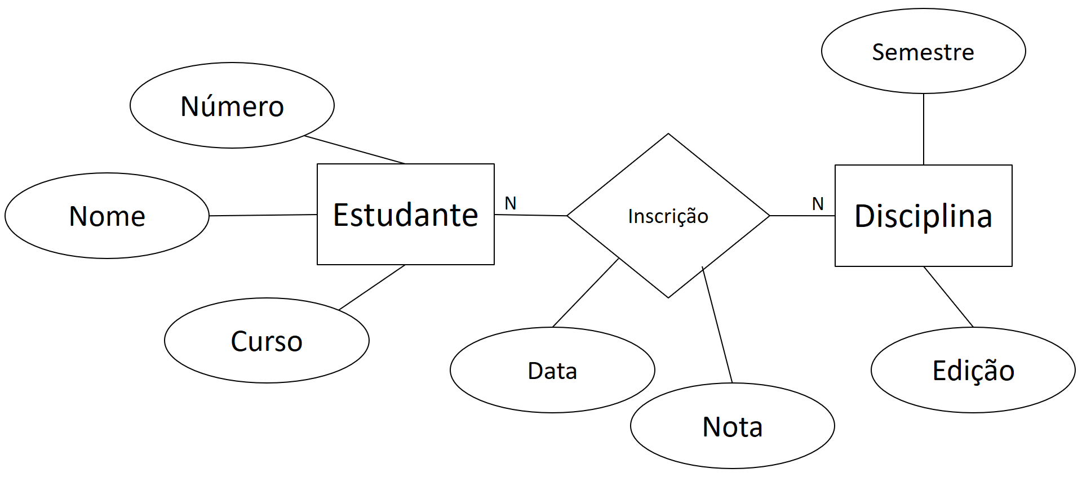
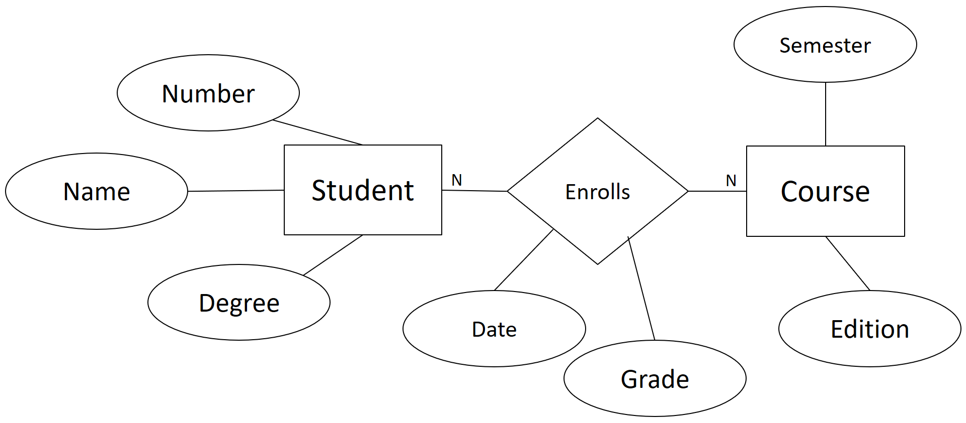
Entidade-Relacionamento, notação de Chen Entity-Relationship, Chen notation
Os estudantes increvem-se numa dada edição de uma disciplina que ocorre num dado semestre do curso em que o aluno está matriculado. É necessário registar a data de inscrição e, posteriormente, a nota obtida pelo estudante. Os estudantes são identificados por um número e caracterizados pelo nome e curso.
Students enroll in a given edition of a course that takes place in a certain semester of the degree in which the student is enrolled. It is necessary to register the enrollment date and, later on, the grade obtained by the student. Students are identified by a number and characterized by name and degree.
Entidade / Entity
Relacionamento / Relationship (1:1, 1:N, N:N)
Cardinalidade / Cardinality
Aridade / Arity

Slide 20
Modelo relacional de dados, Esquema Relational data model, Schema
MODELO RELACIONAL DE DADOS
Formando = {número, nome, codNacionalidade}
País = {código, nome}
Curso = {código, nome, vagas}
Inscrição = {numFormando, codCurso, data, avaliação}
Tabelas/Entidades
Relações 1:N, N:N, 1:1
Chave primária
Chave estrangeira
Notação
Formando
País
Inscrição
Curso
Trainee = {number, name, codNationality}
Country = {code, name}
Degree = {code, name, vacancies}
Enrollment = {numTrainee, codDegree, date, grade}
Table/Entity
Relationship 1:N, N:N, 1:1
Primary Key
Foreign Key
Notation
Trainee
Country
Enrollment
Degree

Slide 21
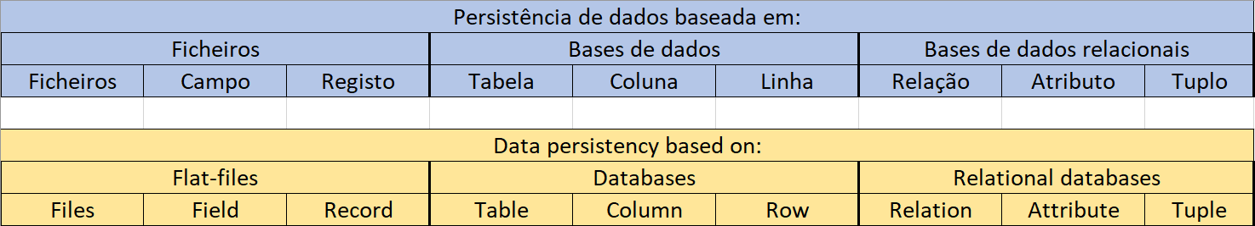
Mapeamento 1ª instância ER → Relacional Rough mapping ER → Relational
MODELO RELACIONAL DE DADOS
Mapear cada Entidade numa Tabela/Relação
Identificar a chave primária da cada Tabela/Relação
Relacionamentos N:N são mapeados para uma Tabela/Relação
Identificar os Atributos das Tabelas localizadas do lado 1 dos relacionamentos 1:N
Identificar os Atributos das restantes Tabelas; relacionamentos N:1 são mapeados com uma chave estrangeira
Avaliar se as relações 1:1 entre tabelas são efetivamente necessárias.
Each Entity maps to a Table/Relation
For each entity/table/relation identify the primary key
Map each N:N relationships to a Table/Relation
Identify the Attributes of the Tables located at the 1 side of 1:N relationships
Identify the Attributes of the remaining Tables; 1:N relationships are mapped by a foreign key
Assess whether 1:1 relationships among tables are really necessary.

Slide 22
Normalização Data Normalisation
Processo guiado pelas Dependências Funcionais (DF) obervadas no UoD
Garante consistência dos dados e reduz o potencial de ocorrência de anomalias aquando do processamento dos dados
É um processo iterativo e incremental baseado nas Formas Normais (FN)
Em cada iteração garante-se que o esquema relacional está numa determnada FN
O processo de normalização recorre a três tipos de dependências entre os dados: funcionais, multivalor e de junção
As dependências funcionais referem-se a semântica dos dados e não ao seu conteúdo.
Process guided by the Functional Dependencies (FD) observed in the UoD
Ensures data consistency and reduces the potential for anomalies when processing data
It is an iterative and incremental process based on Normal Forms (NF)
In each iteration it is guaranteed that the relational schema is in a certain FN
The normalization process uses three types of dependencies between data: functional, multivalued, and join
Functional dependencies refer to the semantics of the data and not its content.

Slide 23
Dependência Funcional Functional Dependency
Numa relação R, diz-se que o atributo Y é funcionalmente dependente de X, (X, Y) ε R, se e só se, em qualquer instante, cada valor de X em R tem associado um único valor de Y em R
X → Y, X e Y são conjuntos de atributos de R
A chave primária de uma relação determina todos os seus atributos, i.e., todos os atributos de uma relação são funcionalmente dependentes da chave.
In a relation R, the attribute Y is said to be functionally dependent on X, (X, Y) ε R, if and only if, at any time, each value of X in R has associated a single value of Y in R
X → Y, X and Y are sets of attributes of R
The primary key of a relationship determines all of its attributes, i.e., all attributes of a relationship are functionally dependent on the key.

Slide 24
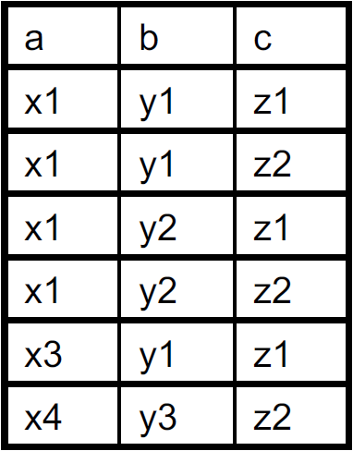
Dependência Multivalor Multivalue Dependency
Uma dependência multivalor só se verifica nos casos em que a relação tem pelo menos 3 atributos
Numa relacao R, o atributo Y tem uma dependência multivalor relativamente a X (X, Y ε R), sse para cada par de tuplos de R contendo os mesmos valores em X, também existe um par de tuplos de R correspondentes a troca dos valores de Y no par original
Os tuplos que não tem valores repetidos, satisfazem por redução esta regra
Consideremos a relação R = {a, b, c}
Existem 2 dependências multivalor
R: a ->> b
R: a ->> c
A multivalue dependency is only verified in cases where the relationship has at least 3 attributes.
In a relation R, the attribute Y has a multivalued dependence on X (X, Y ε R), iff for each pair of tuples of R containing the same values in X, there is also a pair of tuples of R corresponding to the exchange of values of Y in the original pair
Tuples that do not have repeated values satisfy this rule by reduction.
Relation R = {a, b, c}
has 2 multivalue dependencies
R: a ->> b
R: a ->> c

Slide 25
Dependência de Junção Join Dependency
Uma dependência de junção numa relação só existe quando, dadas algumas projeções sobre a relação, apenas é possível reconstruir a relação inicial através de algumas junções especificas, mas não de todas
Consideremos a relacao R = {a, b, c} e três projeções:
P1 = {a, b}, P2 = {a, c}, P3 = {b, c}
Se não é possível reconstruir a relação unicamente com P1 e P2 ou com P2 e P3 ou com P1 e P3
E se for possível reconstruí-la apenas com, por exemplo, P1, P2 e P3, então
Diz-se que R possui uma dependência de junção
A join dependency on a relation only exists when, given some projections about the relation, it is only possible to reconstruct the initial relation through some specific joins, but not all.
Let us consider the relation R = {a, b, c} and three projections:
P1 = {a, b}, P2 = {a, c}, P3 = {b, c}
If it is not possible to reconstruct the relationship only with P1 and P2 or with P2 and P3 or with P1 and P3
And if it is possible to reconstruct it only with, for example, P1, P2 and P3, then
R is said to have a join dependency

Slide 26
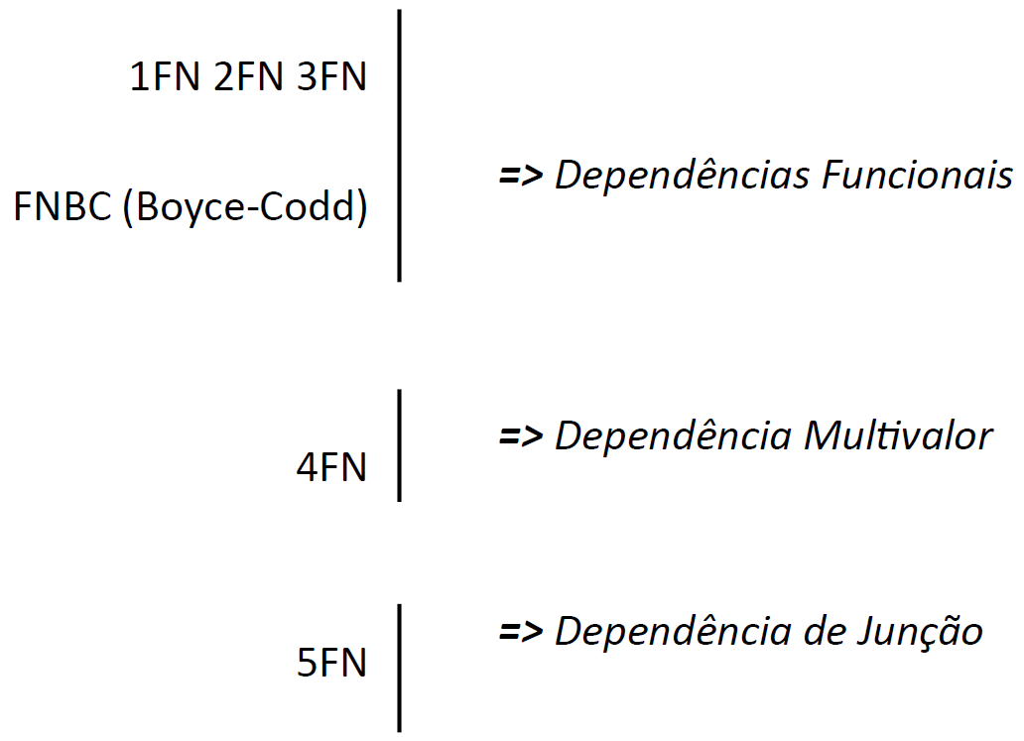
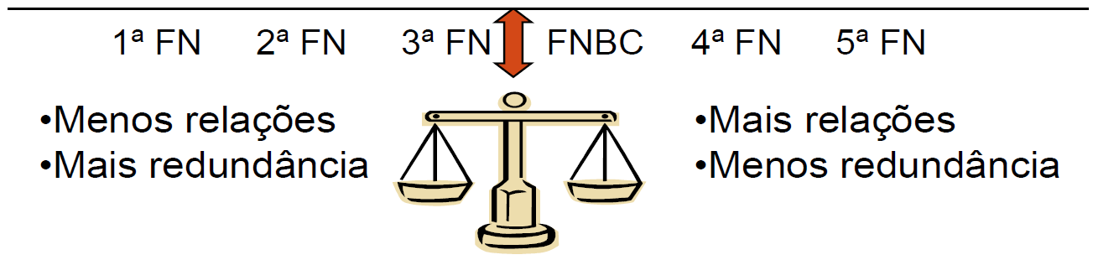
Formas Normais
MODELO RELACIONAL DE DADOS
Com base nas dependências funcionais, dependências multivalor e dependências de junção define-se o processo de normalização de dados gerando modelos relacionais de dados
Definem-se cinco formas normais, da FN1 à FN5 e
Uma Forma Normal intermédia, entre a FN3 e a FN4: Forma Normal de Boyce-Codd
Na prática, na maioria dos casos, opta-se por modelos na FN3 ou na Forma Normal de Boyce-Codd
À medida que se progride na sequência de formas normais, da FN1 para a FN5, vamos reduzindo a redundância à custa de gerar novas Relações.

Slide 27
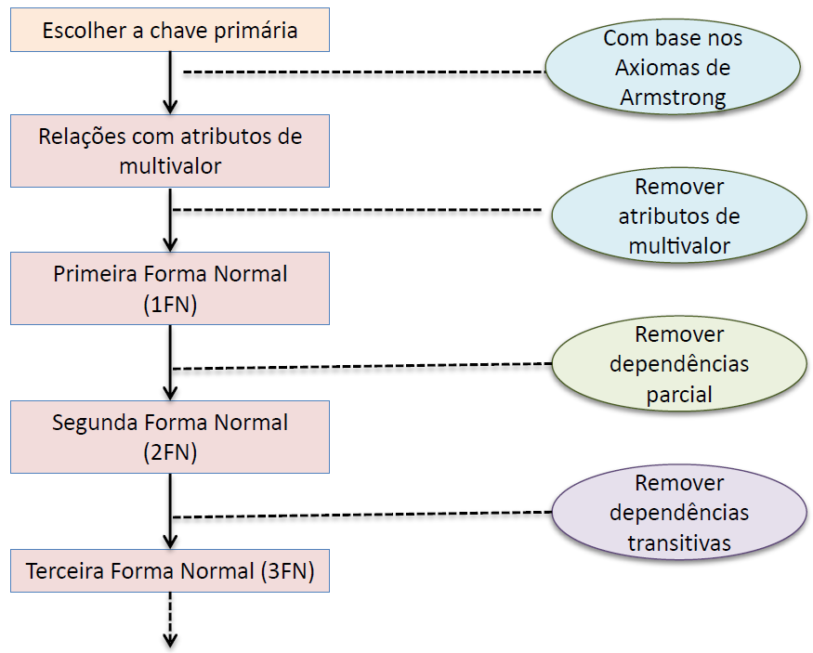
Normalização
MODELO RELACIONAL DE DADOS

Slide 28
Integridade / Data Integrity
Regras de Integridade em BDR /Integrity Rules in RDB
Identidade / Identity → Chave Primária / Primary Key
Referencial / Referential → Chave Estrangeira / Foreign Key
Domínio / Domain → Tipo de Dados / Datatypes
Aplicacional / Application → Programação / Programming
Transações / Transactions: Commit, Rollback.

Slide 29
3. Definição e manipulação de dados / Definition and manipulation of data
T5, T6, T9, T10, T11
TP4, TP5, TP6, TP7
PL6, PL7, PL8, PL11
3.1. Structured Query Language (SQL)
3.2. DDL - Data Definition Language
3.3. DML - Data Manipulation Language
3.4. DCL - Data Control Language
3.1. Structured Query Language (SQL)
3.2. DDL - Data Definition Language
3.3. DML - Data Manipulation Language
3.4. DCL - Data Control Language

Slide 30
SQL – Structured Query Language
INTRODUÇÃO
DDL – Data Definition Language
Create
Alter
Drop
DML – Data Manipulation Language
Insert
Update
Delete
Select
DCL – Data Control Language
Grant
Revoke
Deny
SELECT
Cláusulas
NULL
Produto cartesiano
Join, Inner Join, Outer Join
Subqueries não-correlacionadas
Subqueries correlacionadas
Funções de agregação
Operadores IN, ANY, ALL, EXISTS, NOT
Operadores de conjunto

Slide 31
2. RELATIONAL ALGEBRA
31
Basic operations:
union, SELECT…UNION SELECT
difference, SELECT…MINUS SELECT
cartesian/cross product, SELECT…FROM
projection, SELECT ____
selection. SELECT…FROM… WHERE____
Performed (derived) operations:
intersection,
Θ-join, join, critério qualquer
natural join, chaves iguais; caso particular do theta-join
quotient.

Slide 32
2. RELATIONAL ALGEBRA
32
Sequence of operations:
selection,
projection,
cartesian product (cross product),
Θ-join,
natural join,
quotient,
intersectio,
union,
difference.
The sequence of operations can be changed with parentheses.

Slide 33
Query Optimization
Heuristic-based Optimization
Having an optimizer enumerate all equivalent Relational Algebra expressions halts the actual execution of the query
In heuristic-based optimization the query tree is transformed in a set of well-known based practices that practically improve query performance:
Best Practice 1: Push predicates down the query tree
Best Practice 2: Push projections down the tree
Best Practice 3: Substitute cartesian products with joins where appropriate
Best Practice 4: if more than 1 join, prioritize joins that are expected to produce smaller output (mixing cost-based optimization)

Slide 34
In DBMS
The DBMS stores internal statistics about tables, attributes, and indexes in its internal catalog
• Different systems update them at different times.
• Manual invocations:
→ Postgres/SQLite: ANALYZE
→ Oracle/MySQL: ANALYZE TABLE
→ SQL Server: UPDATE STATISTICS
→ DB2: RUNSTATS

Slide 35
Query Optimization
Heuristic-based Optimization Methodology
Convert SQL query to the trivial, equivalent relational algebra expression
Apply Best Practices 1, 2, 3, 4 → form alternative execution plans
Cherry-pick the best plan

Slide 36
4. Transações / Transactions
T8
TP11
PL12
4.1. Conceito e propriedades desejáveis de uma transação em persistência de dados
4.2. Acesso concorrente a dados
4.1. Database transaction concept and desirable properties
4.2. Concurrent access to data

Slide 37
Basic concepts (recall from theoretical class)
Logical unit of work in a database language
May be composed by several instructions
All of the instructions may either succeed of fail together
Must be ACID compliant
ACID properties
Atomicity
All or none
Consistency
The final database state is consistent (all the integrity rules are verified)
Isolation
All the database changes during the transaction are not visible to other transactions
Durability
At the end of the transaction its changes are permanently saved

Slide 38
How can we prevent this problems from happening?
Example (pseudo code)
set transaction isolation level / begin transaction
try
execute statement1
...
execute statementN
commit transaction
catch
rollback transaction
end

Slide 39
Isolation Levels
Transaction Isolation Levels
Define the degree to which a transaction is isolated from any other transactions
Transaction isolation phenomena
Dirty Read
The transaction reads data not yet commited
Non Repeatable Read
The transaction reads the same row twice and gets different values
Phantom Read
The transaction executes the same query twice and gets different result sets

Slide 40
Isolation Levels
How to prevent dirty, non repeatable and phantom reads?
Define the proper isolation level for the transaction
Isolation Levels (as defined by ANSI/ISO SQL standard) ordered by the least to the most restrictive
Read Uncommitted
Read Committed
Repeatable Reads
Serializable
Default Isolation Level
Each DBMS has its own default isolation level
The transaction isolation level is configurable per transaction

Slide 41
Isolation Levels
Defining the isolation level for the transaction will allow…
How does it work?
Defining the isolation level will “instruct” the DBMS to place locks at the data used by the transactions
Isolation Level | Dirty Reads | Non Repeatable Reads | Phantom Reads
Read Uncommitted | yes | yes | yes
Read Committed | no | yes | yes
Repeatable Read | no | no | yes
Serializable | no | no | no

Slide 42
5. Programação PL/SQL / PL/SQL Programming
T7, T8
TP8, TP9, TP10
PL9, PL10, PL12, PL13, PL15
5.1. Estruturais: table, index, sequence, view
5.2. Comportamentais: trigger, stored procedure, function
5.3. Dicionário de dados Oracle
5.1. Structural: table, index, sequence, view
5.2. Behavioral: trigger, stored procedure, function
5.3. Oracle Data Dictionary

Slide 43
Views
Uma view (vista) é uma tabela virtual cuja estrutura e conteúdo é definido através de uma query. A view é criada dinâmicamente quando é invocada. Uma view atua como um filtro, uma máscara, sobre os dados da BD.
As views são normalmente utilizadas para simplificar a manipulação dos dados, e definir os dados na perspectiva do utilizador.
Podem também ser utilizadas como mecanismos de segurança de dados; é possível definir restrições/permissões de acesso a uma view.
Para além da visualização, é também possível alterar informação através de views
As views podem ser usadas em pesquisas tal qual uma tabela normal
CREATE VIEW Nome_view AS <Query>

Slide 44
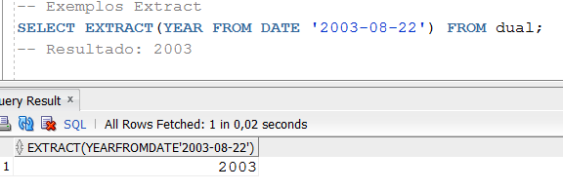
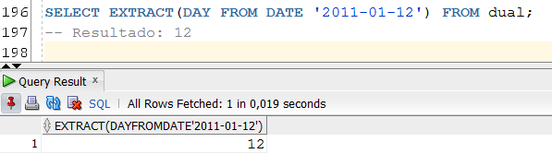
Funções do Oracle
dual table

Slide 45
IntroduçãoPL/SQL
PL/SQL
Extensão ao SQL
Estruturada em blocos
Permite controlo do fluxo de execução
Permite integração entre diferentes ferramentas Oracle
Não permite comandos DDL
PL/SQL combina:
poder de manipulação de dados do SQL com
poder de processamento das linguagens procedimentais

Slide 46
- Blocos de código
A unidade básica em PL/SQL é o Block. Há vários tipos de blocks:
Anonymous Blocks: não têm nome (como os scripts). Normalmente são construídos dinamicamente e executados apenas uma vez.
Named Blocks: semelhantes aos anónimos mas com um nome; podem ser invocados e reutilizados.
Subprogramas. São procedures e functions que são guardados na BD. Os subprogramas (procedure ou function) são executados explicitamente quando invocados.
Triggers: São também guardados na BD. Os Triggers são executados implicitamente quando acontecem determinados eventos na BD (Insert, Update e Delete)
A PACKAGE is a schema object that groups logically related PL/SQL types, items, and subprograms.
Use packages when writing a set of related subprograms that form an application programming interface (API) that you or others might reuse.
Packages have two parts: a specification (interface) and a body.

Slide 47
- Estrutura de um bloco anónimo
DECLARE
--Definição de objetos PL/SQL a utilizar dentro do bloco.
BEGIN
--Ações executáveis
EXCEPTION
--Processamento de exceções.
END;
Os blocos podem ser encadeados
Os elementos BEGIN e END são obrigatórios e delimitam o conjunto de ações a efetuar.
A secção DECLARE é opcional e é utilizada para definir objetos de PL/SQL, tais como as variáveis referenciadas no bloco
Variáveis declaradas num bloco são visíveis nos seus (sub) blocos internos
A secção EXCEPTION é opcional e é utilizada para captar exceções, e definir ações a tomar quando estas ocorrem
Todas as instruções PL/SQL terminam com ponto e vírgula.

Slide 48
- Declaração de Variáveis e Constantes
DECLARE
identifier [CONSTANT] datatype [NOT NULL] [:= | DEFAULT expr];
Tipo de dados : SQL, como CHAR, DATE, ...
Tipo de dados :PL/SQL, como BOOLEAN, BLOB , NVARCHAR
Tipo de dados pode ser definido indiretamente por via de um dado atributo
os atributos são sinalizados com um sinal de percentagem (%)
%TYPE – tipo de dados de um dado atributo
Nome Aluno.nome%TYPE;
Ou tabela …
%ROWTYPE – estrutura (variável com vários atributos) que representa uma linha de uma dada tabela; os identificadores e tipos de dados de cada um dos seus elementos são iguais aos da tabela conforme Create Table
Estudante aluno%ROWTYPE

Slide 49
- Estruturas de controlo de fluxo
Condicional
IF <condition> THEN
<command 1>
END IF;
CASE [ expression ]
WHEN condition_1 THEN result_1
WHEN condition_2 THEN result_2
...
WHEN condition_n THEN result_n
ELSE result
END;
IF <condition> THEN
<command 1>
ELSE
<command 2>
END IF;
IF <condition 1> THEN
<command 1>
ELSIF <condition 2> THEN
<command 2>
ELSE
<command 3>
END IF;
Iterativo
LOOP <statements>
EXIT WHEN <condition>;
END LOOP;
WHILE <condition> LOOP
<statements>
END LOOP;
FOR counter IN lower..upper LOOP <statements>
END LOOP;

Slide 50
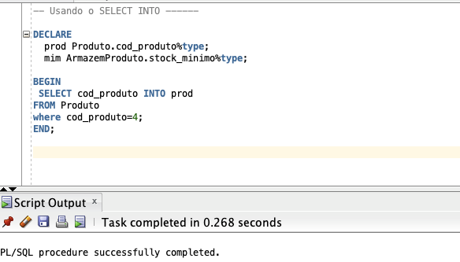
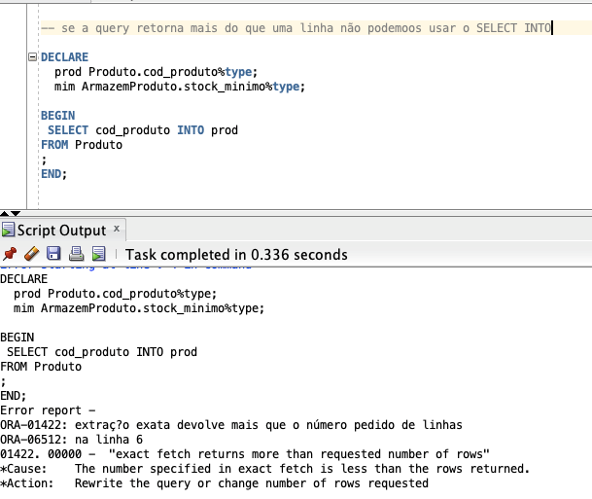
- Acesso a dados
SELECT <columnl>,…. INTO <variable 1 >,…
FROM <table_name
[WHERE <condition to fetch the required records> ];
What if…
…the SELECT statement returns more than one tuple?

Slide 51
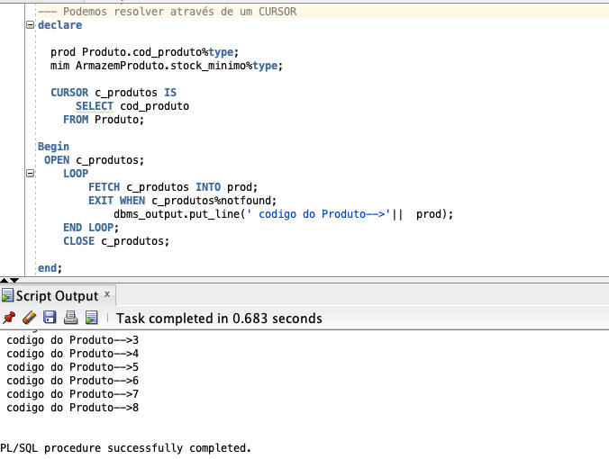
- Cursores
Ciclo de vida de um cursor:
DECLARE
CURSOR<cursor_name>[(parameters_list)] IS <select statement>;
OPEN
OPEN <cursor_name>[(parameters_list)];
FETCH, num ciclo LOOP, FOR EACH
FETCH <cursor_name> INTO <variable>;
CLOSE
CLOSE <cursor_name>;

Slide 52
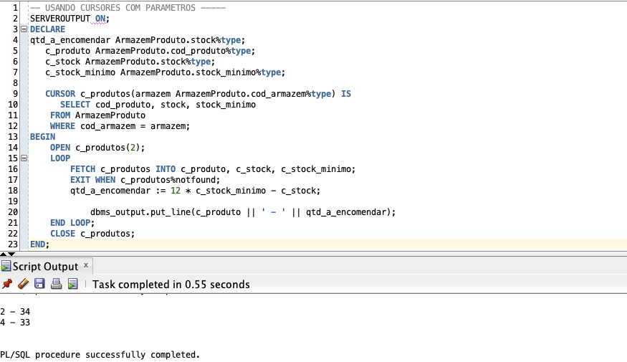
- Cursores com parâmetros
Para o armazém dois
Atributo do cursor

Slide 53
- Atributos de um cursor
ATRIBUTOS DO CURSOR

Slide 54
- Cursores implícitos (FOR…IN SELECT)
Não é necessário declarar o cursor (o cursor é o próprio select).
Não é possível invocar os atributos de um cursor explícito definido como query de um ciclo FOR de cursor (porque não tem nome).
FOR record_name IN (query ou cursor_name) LOOP
<statements>
END LOOP; -- implicit close occurs

Slide 55
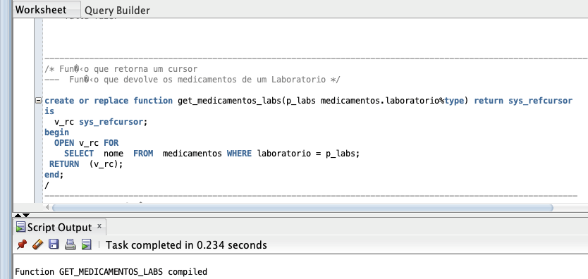
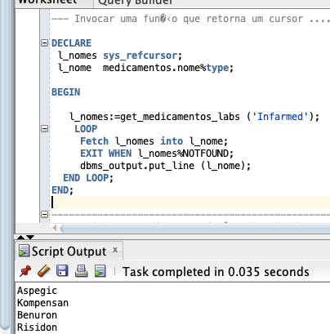
Funções
Retornando um Cursor
Um REF CURSOR é um tipo de dados PL/SQL cujo valor é o endereço de memória de uma área de trabalho de consulta na base de dados.
Em essência, um REF CURSOR é um ponteiro ou um identificador para um conjunto de resultados na base de dados.

Slide 56
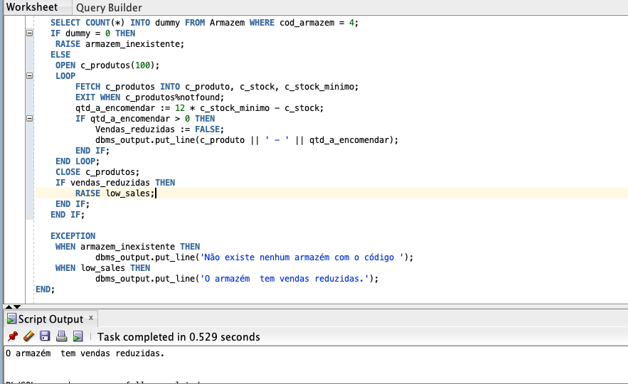
- Exceções
Ciclo de vida de uma exceção:
DECLARE
<exception_name> EXCEPTION;
RAISE
RAISE <exception_name>;
EXCEPTION HANDLING
EXCEPTION
WHEN < exception_name > THEN <exception_handling_routine>;

